Slide 1

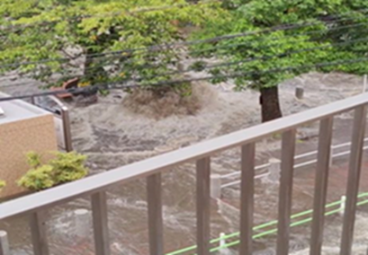
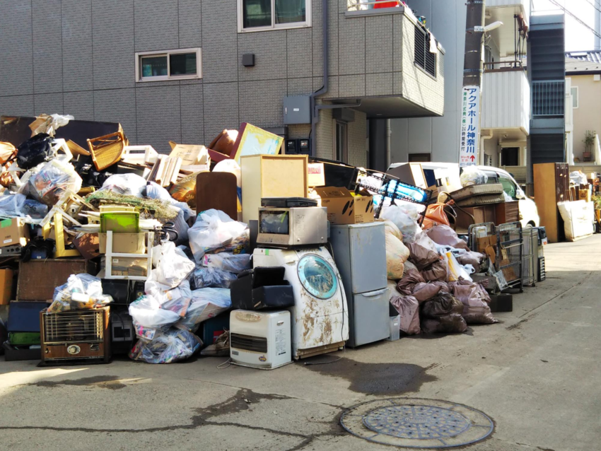


清掃だより
保存版
Ⓒ大田区
令和８年７月発行
近年、自然災害は激甚化・頻発化しています。
令和７年９月11日には、大田区で初めて「記録的短時間大雨情報」が発表され、家屋の浸水など多くの被害が発生しました。
今回は、こうした自然災害のうち、台風等の風水害発生時のごみの出し方などについてご案内します。
【令和7年9月11日の被害状況】
風水害発生時の資源・ごみの出し方
〇 区が案内する場所への排出 をお願いします。
分別する
ぴょん！
〇 可能な限りの分別 をお願いします。
【分別が十分でない例】
粗大ごみ
※家電4品目（エアコン、テレビ等)は、
区では回収できません。
出典：環境省「災害廃棄物対策フォトチャンネル」
正しい排出が災害からの復旧・復興への近道となります。
★ 災害時の大事なお知らせは、区ホームページや
ごみ分別アプリ等で、速やかに皆様にお伝えします。
具体的な排出方法等は次ページへ
回 覧

Slide 2
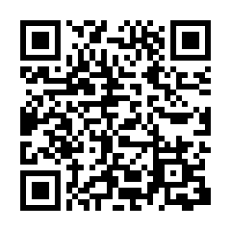
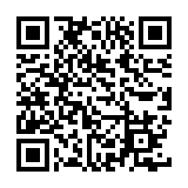
浸水など、家屋が被災した場合
● 家庭から出る「可燃ごみ」「不燃ごみ」「プラスチック」「資源」
原則、通常の収集日に集積所にお出しください。
ごみの迅速な処理のため、分別にご協力をお願いします。
通常と異なる収集を行う場合などには、その都度お知らせします。
● 家庭から出る「粗大ごみ」
被災に伴う粗大ごみの出し方は通常と異なります。排出予約、排出場所、
費用等について、地域の被災状況を踏まえ、その都度お知らせします。
※指定された場所や曜日以外にこれらのごみを出すと、緊急車両の通行の妨げとなることや、
管理が行き届かず火災が発生する恐れがあります。
【重要】 「エアコン」、「テレビ」、「冷蔵庫・冷凍庫」、「洗濯機」は
区では回収できません。下記にお問い合わせください。
《問い合わせ先》 家電リサイクル受付センター ℡.0570-087-200
土曜日・日曜日・祝日を除く、午前９時から午後５時まで
● 事業を営む方が出すごみ（事業系ごみ）
事業系ごみは、事業者の責任において適正に処理しなければなりません。
事業者自らが処理を行えない場合には、廃棄物処理業の許可を有する
団体・業者に委託して処理を行うことができます。（有料）
廃棄物処理業の許可を有する団体・業者をお探しの方はこちら⇒
台風の接近が予想される場合
● 大雨や強風の影響で、資源やごみが散乱する場合があります。
次回の収集日まで保管するなど、可能な範囲でごみ出しを
控えていただくなど、ご理解とご協力をお願いします。
● 資源とごみの収集時間を大幅に変更することがあります。
排出される場合は、朝８時までに集積所に出してください。
台風の動きは気象情報で確認ができます。気象情報にご注意を！
〈清掃だよりについてのご意見・お問合せ先〉
ごみ減量推進課
5744-1628
蒲田清掃事務所（調布地区） 6459-8201
清掃だよりは大田区ホームページでも
閲覧可能です。過去１年間の清掃だよりと
風水害発生時の資源・ごみの出し方はこちら
大森清掃事務所
3774-3811
蒲田清掃事務所（蒲田地区）
6451-9535

